Slide 1
第二章：课前准备
1、编程环境搭建 2、浏览器安装配置 3、学习资料及相关资源

Slide 2
1、编程环境（IDE）的搭建

Slide 3





课前准备
编程环境（IDE）：
IDE是用于协助编程开发的工具软件，通常集成代码编写、分析、编译、调试等多种功能，以形成一个集成的编程开发环境。
主流的IDE有多款（右图）、可根据自己的喜好和偏向进行选择。
本课程教学及推荐：微软的vs code 或 国产的HB来学习实践。

Slide 4
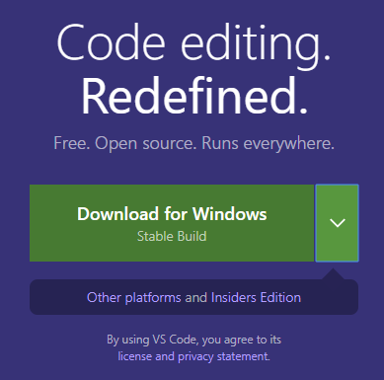
课前准备
VS code 下载安装：
搜索关键词【VS code】，推荐官网下载（https://code.visualstudio.com/）。
默认设置 > 下一步 > 安装完成。
VS code 界面主题：
文件【file】 > 参数【preferences】 > 色彩主题【color theme】
【ctrl+ K】 + 【ctrl + T】

Slide 5
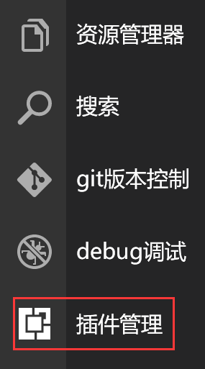
课前准备
VS code插件配置：
Chinese ：中文（简体）语言包
vscode icons：用图标呈现文件类型
View In Browser/Open in Browser：在浏览器中查看
Live Server：服务器环境浏览器查看
HTML CSS Support ：HTML中提示可用的class

Slide 6
2、浏览器的配置安装

Slide 7
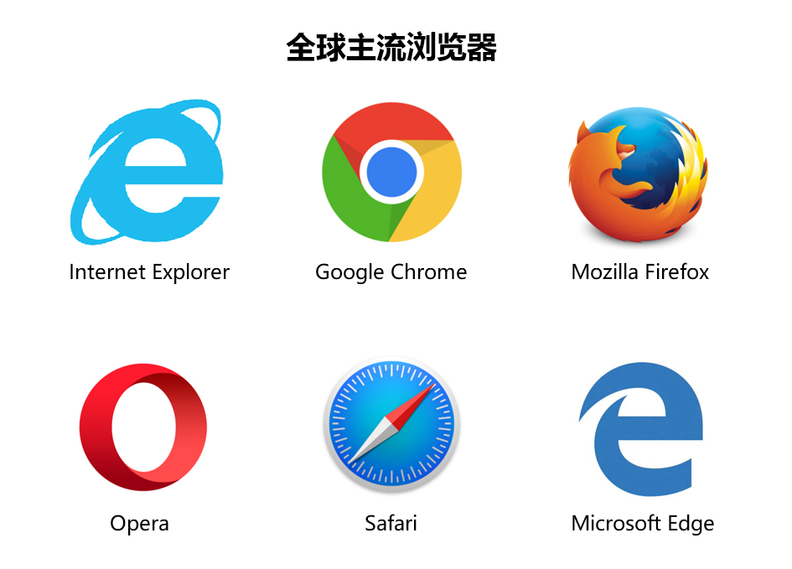
课前准备
浏览器（web browser）：
浏览器是用于检索并展示万维网信息资源的应用程序，可以解析前端相关语言
普通用户看网页，开发者用浏览器（开发者工具）看代码。
浏览器的渲染引擎是浏览器的核心，称为“内核”。
国内的一些常见浏览器实际上都是在主流浏览器的内核基础上套个“外壳”而形成。
可以通过百度统计去查看浏览器市场份额来了解

Slide 8
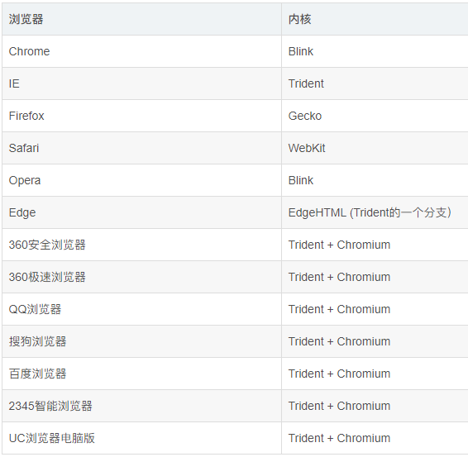
课前准备
浏览器内核（Rendering Engine）：
渲染引擎
chrome内核：Webkit > Blink
IE内核：Trident
Edge内核：EdgeHTML > Blink
Firefox内核：Gecko
Opera内核：Presto > Webkit > Blink
Safari内核： Webkit
国内双核浏览器中Webkit系的称为极速模式、Trident系的称为兼容模式

Slide 9


课前准备
开发浏览器：
Chrome
Google出品、官网下载或者各大软件站点均提供下载。
使用插件（谷歌访问助手）可以正常访问相关站点
下载插件
打开chrome菜单 > 设置 > 扩展程序
拖拽插件到区域中，安装
使用【F12】打开chrome的开发者工具

Slide 10
3、学习资料及相关资源

Slide 11
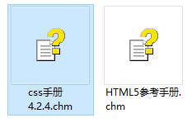
课前准备
相关资源：
开发手册
课程资源包提供css和html手册。
在线手册及学习网站推荐：
菜鸟教程 【 http://www.runoob.com 】
w3school 【 http://www.w3school.com.cn/ 】
课程资源包提供css和html手册。
看图、翻墙、语言翻译…等等

